Slide 1
Практика подготовки специалистов, привлекаемых к государственно-общественному управлению образовательными организациями Ивановской области
В.В. Медведева, проректор по УМР
Института развития образования Ивановской области, к.п.н.

Slide 2
Стажировочная площадка, созданная в целях реализации направления «достижение во всех субъектах Российской Федерации стратегических ориентиров национальной образовательной инициативы «Наша новая школа» (протокол заседания конкурсной комиссии Минобрнауки России от 10.01.2014 г. № КК-31ФЦПРО-2/Д08)
Мероприятия: 1.8. «создание условий для распространения моделей государственно-общественного управления образованием и поддержка программ развития регионально-муниципальных систем дошкольного образования» и 1.9. «обучение и повышение квалификации педагогических и управленческих работников системы образования по государственно-общественному управлению образованием»

Slide 3
Предпосылки реализации ГОУ в системе образования Ивановской области
Органы
государственно-общественного
управления
Система общего образования
Ивановской области
291
Управляющий
совет
95,3%
Совет ОУ
28,7%
Попечительский
совет
1,8%
266
75
Дневные
школы
Малокомплектные
школы

Slide 4
Предпосылки реализации ГОУ в системе образования Ивановской области
Общественные организации
в сфере образования
Ивановской области
Эксперты
18
Областной родительский совет
Областная ученическая коллегия
Совет директоров общеобразовательных школ Ивановской области
Ассоциация классных руководителей
Совет молодых педагогов Ивановской области
Региональное отделение общероссийской общественной организации «Всероссийское педагогическое собрание» и другие
200 экспертов для участия в контрольно-надзорных мероприятиях
154 аттестованных эксперта привлекаются к мероприятиям по государственной аккредитации
400 экспертов – к проведению федеральных процедур оценки качества образования
50 экспертов – к экспертизе документов участников конкурса лучших учителей в рамках ПНПО

Slide 5
Цель, задачи
Цель: развитие государственно-общественного управления в регионе, расширение открытости образования, поддержка и распространение положительного опыта реализации общественного управления образованием и увеличение доли образовательных учреждений, использующих различные модели ГОУ, тиражирование опыта реализации эффективных моделей ГОУ в других регионах.
Задачи:
распространение на территории Ивановской области различных моделей государственно-общественного управления образованием
апробация и распространение различных моделей государственно-общественного управления образованием в рамках работы региональной стажировочной площадки в других субъектах РФ
разработка нормативно-правовой базы реализации государственно-общественного управления образованием
обеспечение поддержки внедрения моделей государственно-общественного управления в практику образовательных учреждений

Slide 6
Задача ИРО
создание условий для обеспечения доступного качественного дополнительного профессионального образования для педагогических работников, организация работы по повышению квалификации педагогических и руководящих работников по вопросам ГОУ в опережающем режиме через:
развитие перспективных форм обучения (модульно-накопительной системы, обучения с использованием дистанционных технологий, стажировки на базе образовательных учреждений – победителей ПНПО)
совершенствование учебно-методических комплексов реализуемых
в институте образовательных программ
разработку и реализацию эффективных механизмов продвижения образовательных услуг института

Slide 7
Модели государственно-общественного управления
модель информационной открытости образовательного учреждения (лицей № 67 г. Иваново)
модель реализации ГОУ через деятельность Управляющего совета ОУ (СОШ № 18 г. Иваново)
модель общественно-активной школы (Коляновская СОШ Ивановского района)
модель реализации ГОУ через социальное партнёрство (Плесская СОШ Приволжского района)
модель реализации ГОУ через деятельность ученического самоуправления (СОШ №7 г. Фурманова)
модель реализации общественной экспертизы образовательной деятельности ОУ (МОШ №18 г. Кинешмы)
модель реализации ГОУ в дошкольном образовательном учреждении («Детский сад комбинированного вида № 67» г. Иваново)

Slide 8
Нормативные основы реализации практики
Нормативная правовая база субъекта Российской Федерации в сфере общего (включая дошкольное) образования, в том числе по вопросам государственно-общественного управления образованием
Меры правового регулирования деятельности стажировочной площадки
Документы, регламентирующие деятельность стажировочной площадки
Нормативные акты базовых площадок, регулирующие механизмы государственного общественного управления

Slide 9
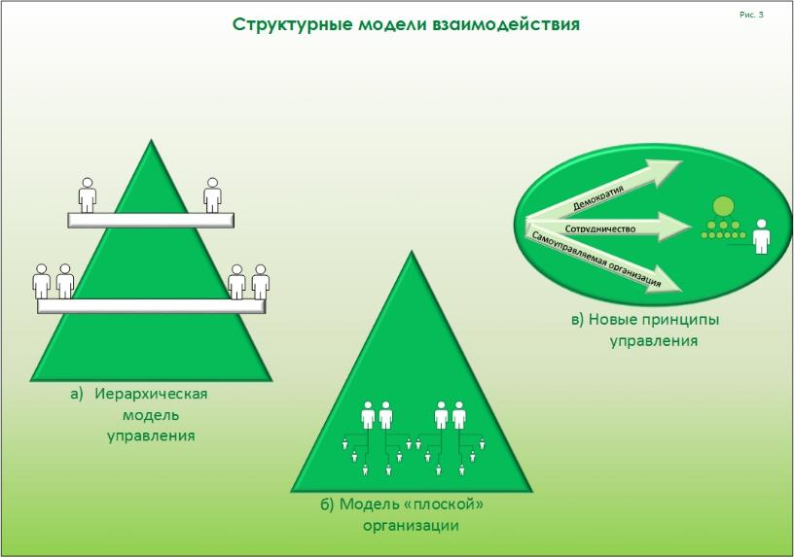

Slide 10
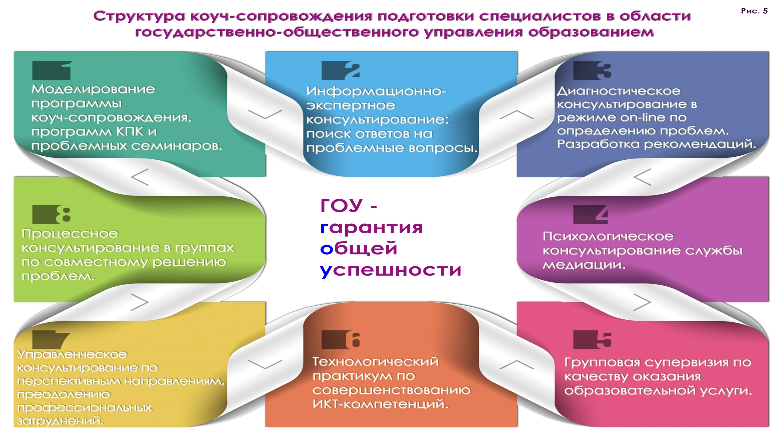

Slide 11
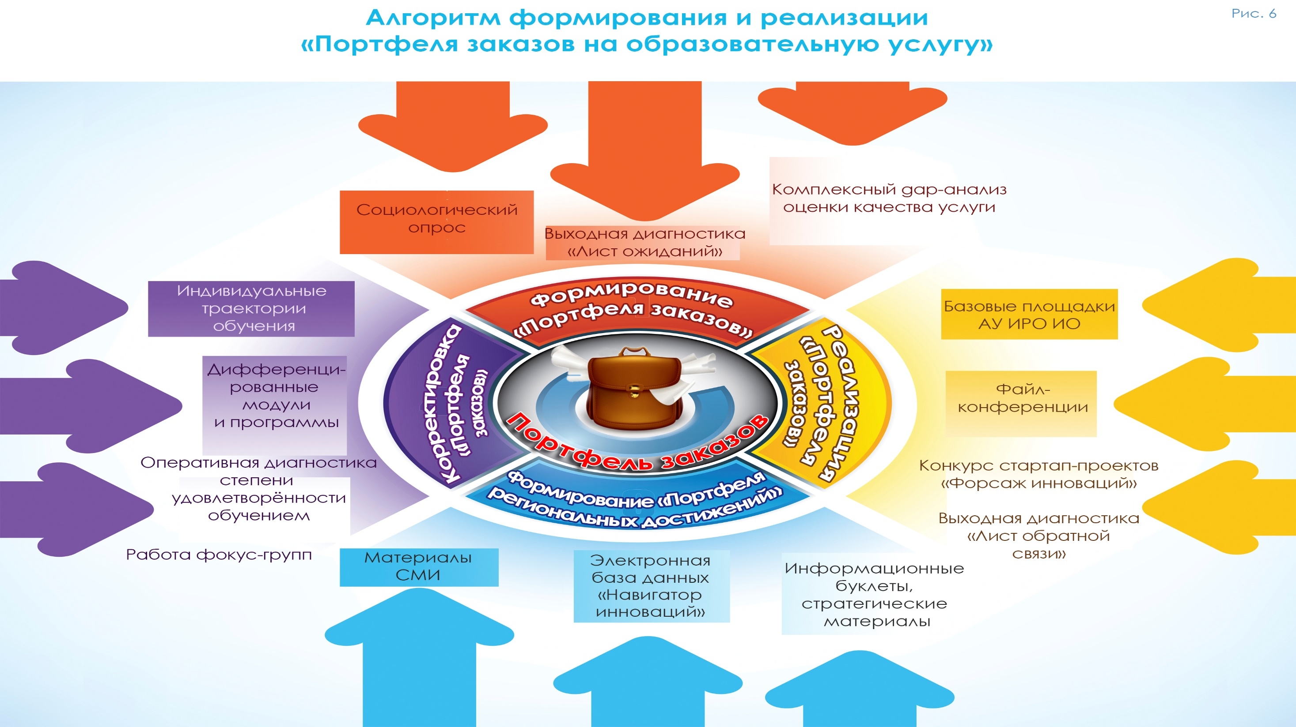

Slide 12

Последовательность процедуры мониторинга
Информационный и образовательный мониторинг
Наблюдение - персонификация
Оценка – портфолио
Реагирование – корректировка
Прогноз

Slide 13
Социологические исследования по реализации государственно-общественного управления образованием
Среди педагогов
Среди родителей
Среди учащихся

Slide 14
Образовательные программы по ГОУ:
«Моделирование эффективных механизмов государственно-общественного управления в общеобразовательном учреждении» (72 ч.)
«Государственно-общественное управление как ресурс развития школ, находящихся в трудных социальных условиях» (36 ч.)
«Правовое обеспечение реализации в образовательном учреждении государственно-общественного управления» (36 ч.)
«Школьный сайт: обеспечение информационной открытости образования» (6 ч.)
«Развитие ученического самоуправления» (12 ч.)
«Государственно-общественное управление организацией как ресурс реализации федерального государственного образовательного стандарта дошкольного образования»
«Профессиональный стандарт педагога: вопросы взаимодействия участников образовательных отношений»

Slide 15
Вебинар «Эффективные модели государственно-общественного управления образованием: опыт Ивановской области»
Межрегиональная научно-практическая конференция «Инновационный потенциал государственно-общественного управления в школе: актуальные проблемы, опыт и перспективы развития»
Дискуссионная площадка
«Концепция ГОУ в Ивановской области»

Slide 16
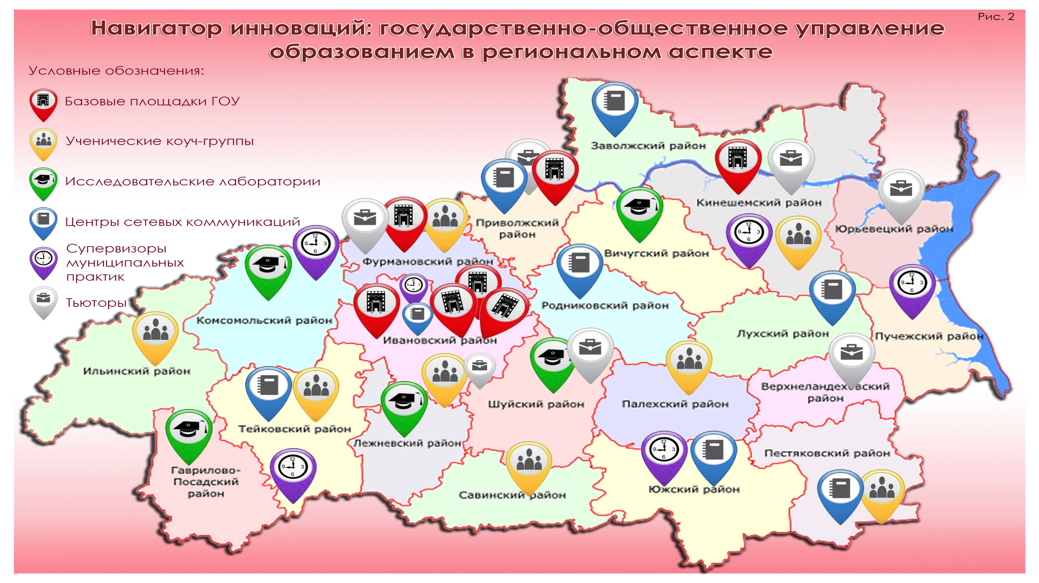

Slide 17
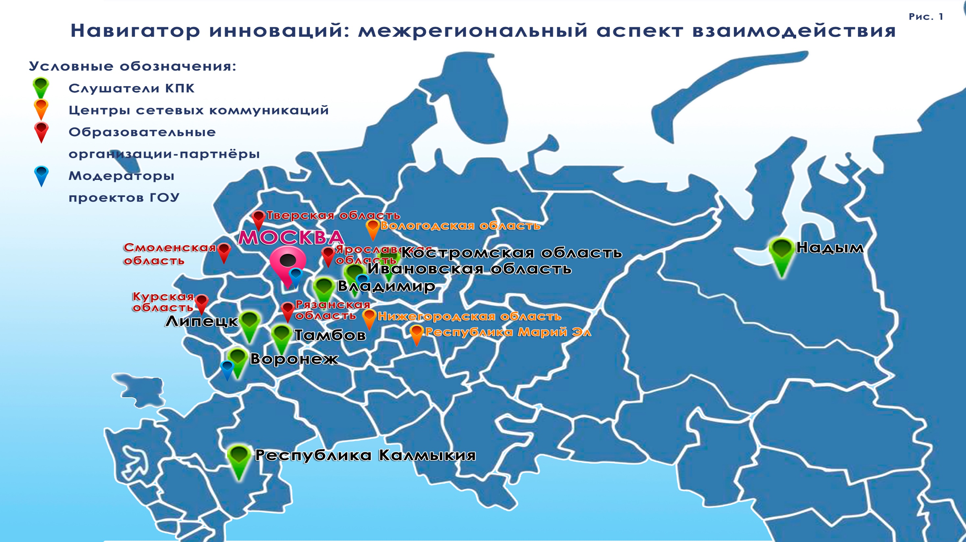

Slide 18
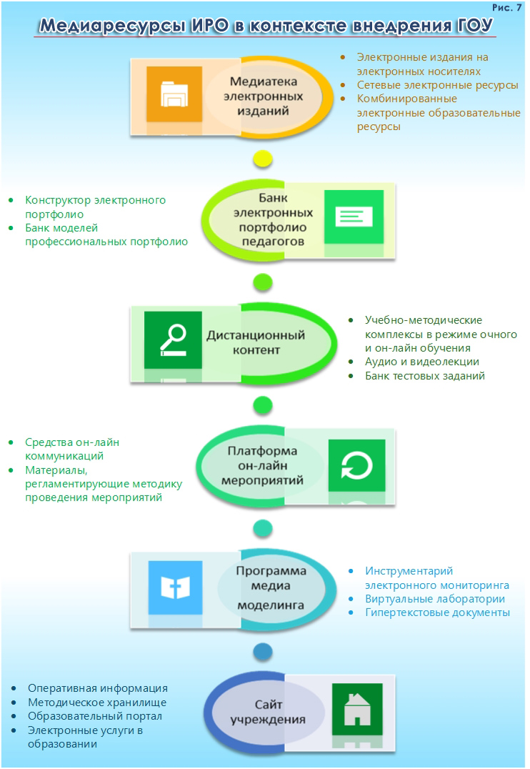

Slide 19




Методическое сопровождение

Slide 20
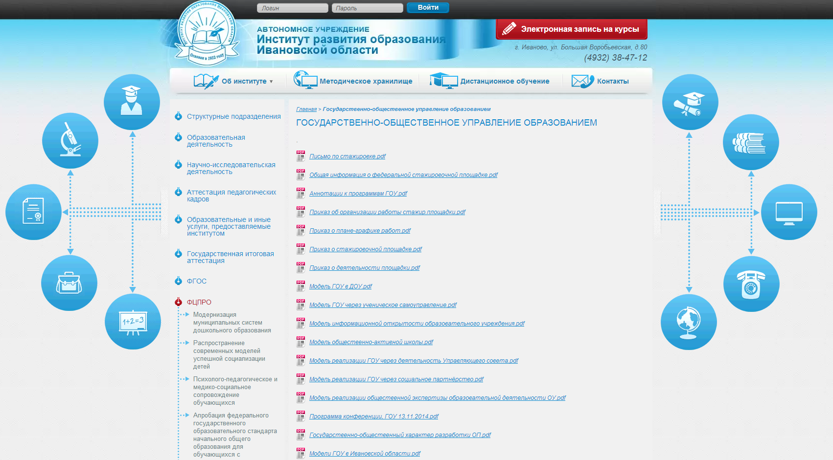
Информационное сопровождение

Slide 21
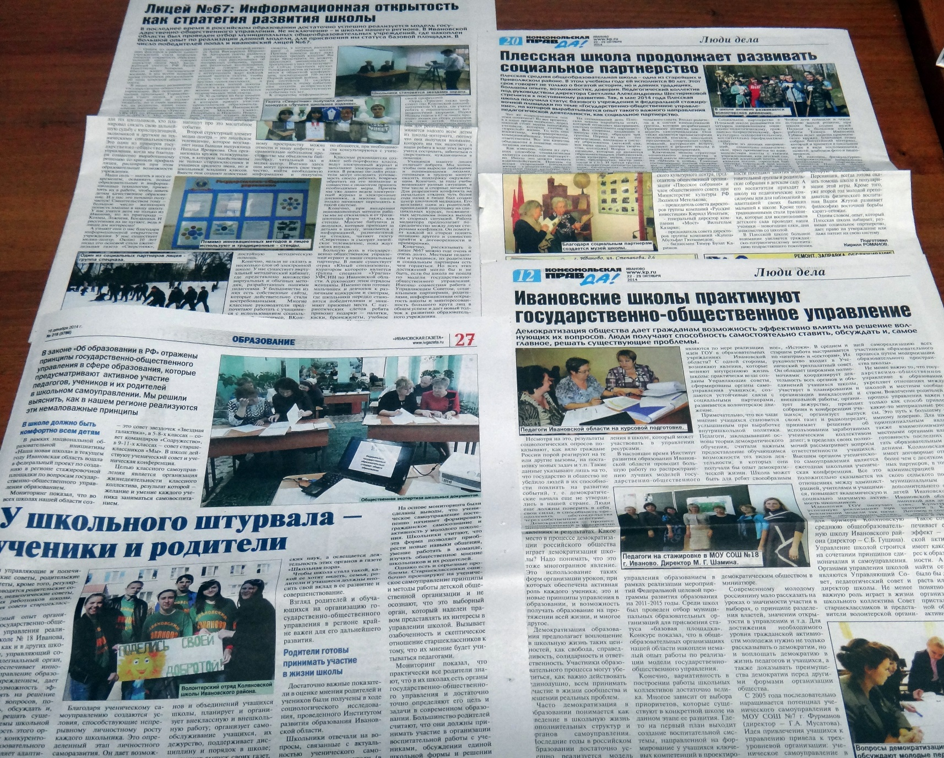
Информационное сопровождение

Slide 22
Эффекты
рост интереса и активности участников образовательных отношений к ГОУ
рост качества образования как следствие привлечения общественности к ГОУ
повышение открытости образования
рост компетентности общественных управляющих в вопросах участия в управлении школой
возможность сверить позиции движения по направлению образовательными организациями разных регионов и др.

Slide 23
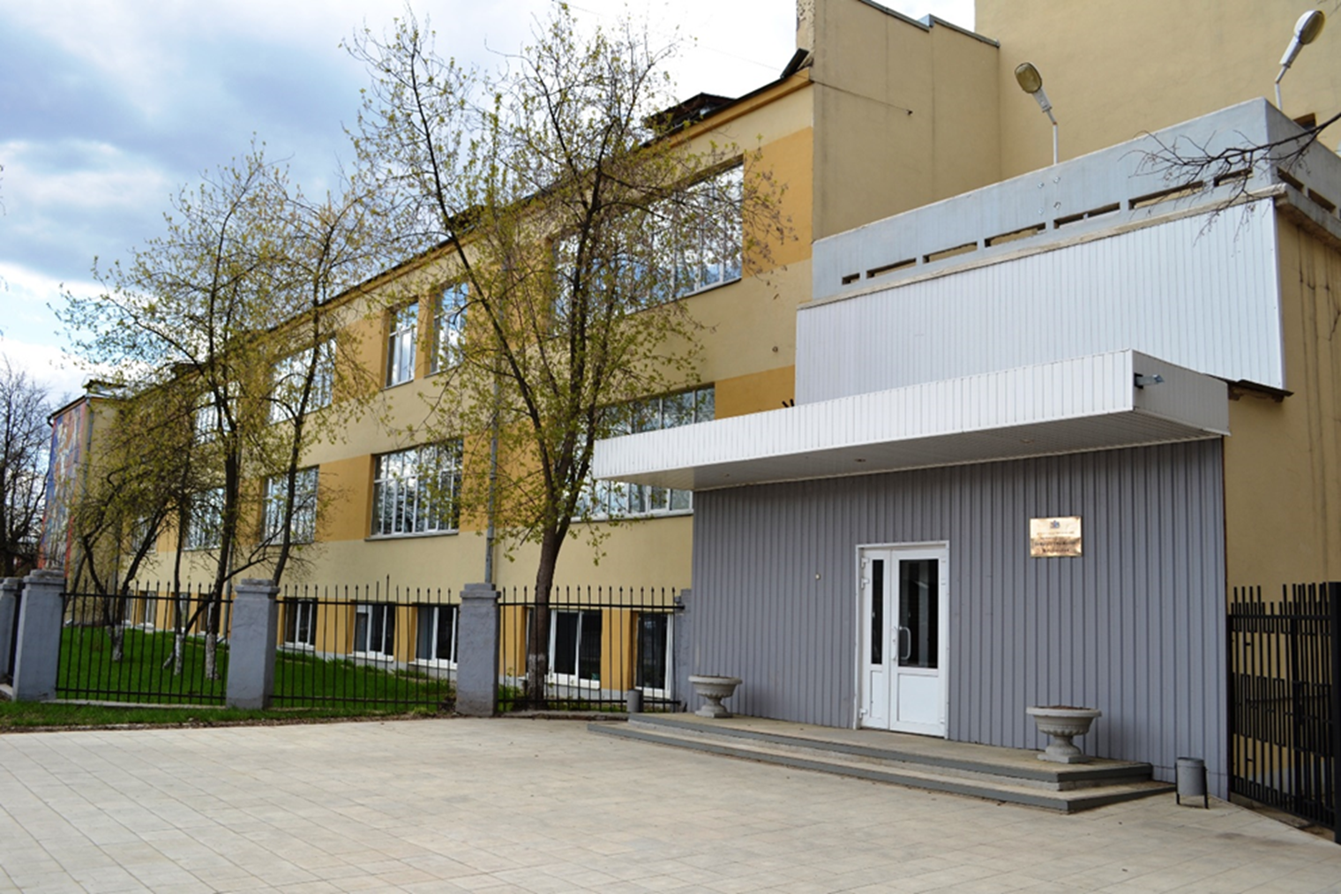
Автономное учреждение
«Институт развития образования Ивановской области»
153000, г. Иваново, ул. Большая Воробьёвская, д. 80
www.iroio.ru
ioiro@rambler.ru
8(4932) 38-62-77

